Slide 1
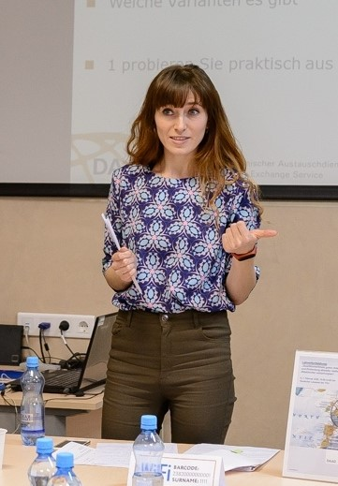
Екатерина Владимировна Козловская, к.п.н., доцент кафедры немецкого языка
Окончила: НИ ТГУ ФИЯ (Теория и методика обучения и воспитания).
Первый ИЯ: немецкий
Второй ИЯ: английский

Slide 2
Кандидатская диссертация на тему «Формирование креативно-коммуникативной компетенции студентов неязыковых специальностей».
Круг Научных интересов:
Методика обучения иностранным языкам;
Компетентностный и личностно-ориентированный подходы в образовании;
Креативность, как личностное качество, как процесс и как продукт, в процессе обучения иностранным языкам;
Лингвометодические исследования аспектов коммуникативно-ориентированного обучения ИЯ и др.

Slide 3
Темы для исследования
Формирование/развитие креативной/творческой компетенции на занятиях по иностранному зыку;
Дистанционный формат обучения ИЯ;
Современные психолого-педагогические технологии обучения и др.

Slide 4
контакты
karjabka@yandex.ru

